Slide 1
4°
S02
10/out/26

Slide 2
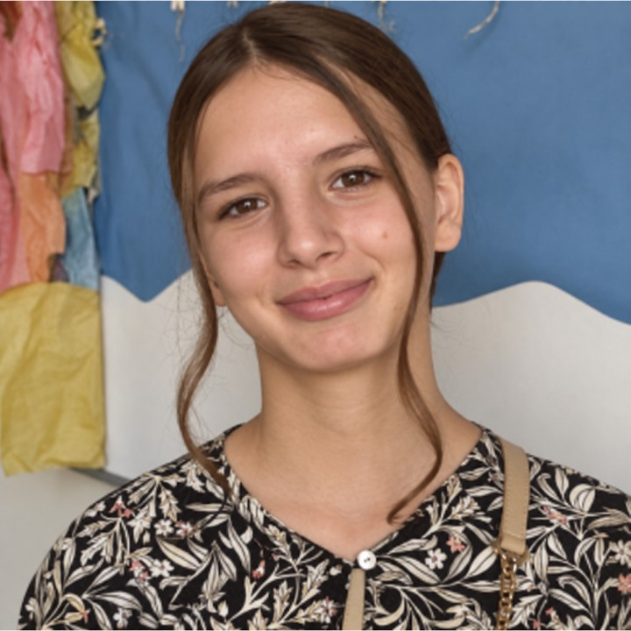
4° Trim 2026

Slide 4

S02 – Missões – 10 de outubro
Corajosa
Lucjica
Croácia

Slide 5
S02 – Missões – 10 de outubro
Corajosa
Lucjica
Croácia

Slide 6
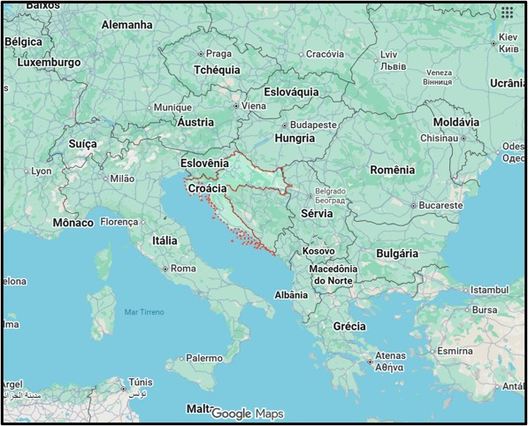

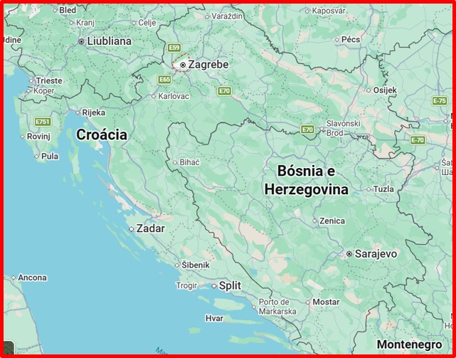
Onde fica a Croácia?
A capital da Croácia é Zagreb, e é de lá que vem a história de hoje de Lucjica
Na Croácia parte das ofertas deste trimestre ajudará na construção da igreja de Prilaz em Zagreb
Zagrebe
Zagrebe
Croácia

Slide 7
Desde que era bebê, os avós de Lucjica a levavam à igreja. Aos, 14 anos, ela já ia à igreja sozinha, mantendo firme a fé que eles ajudaram a plantar em seu coração.
Lucjica mora com a mãe na Croácia. Seus pais são divorciados. O pai é católico. A mãe acredita em Deus, mas não frequenta a igreja regularmente. Mas, todos os sábados, Lucjica vai à igreja conforme aprendeu com seus avós.
– Minha avó me ensina tudo sobre Jesus.
– Ela me mostra como viver de forma saudável, como escolher coisas boas para assistir, como seguir as regras de Deus.

Slide 8
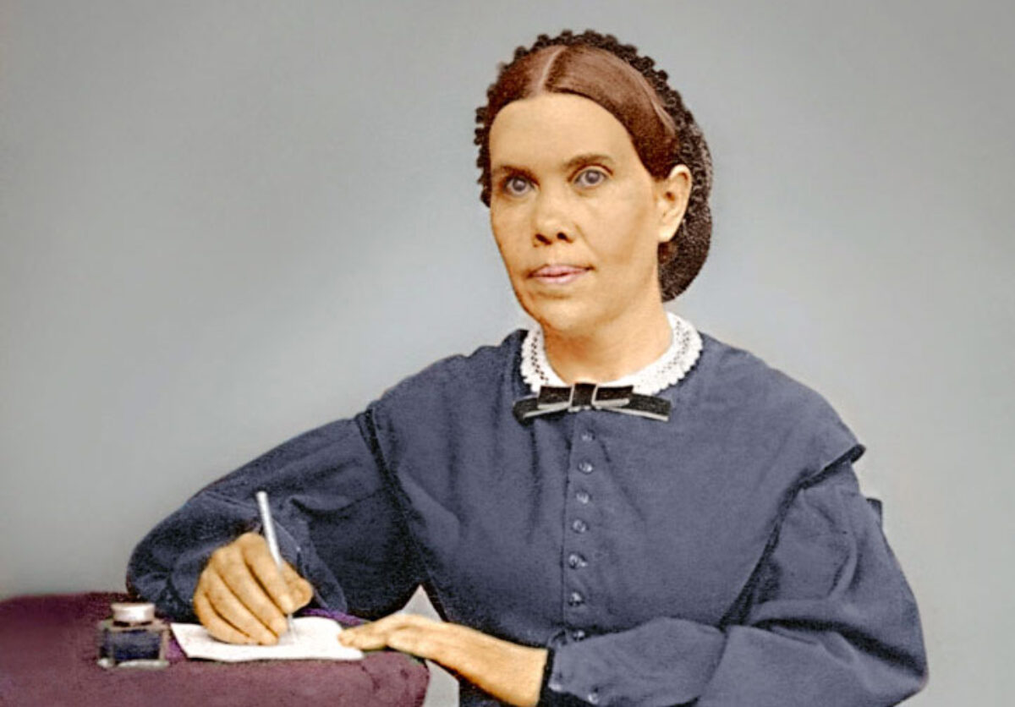
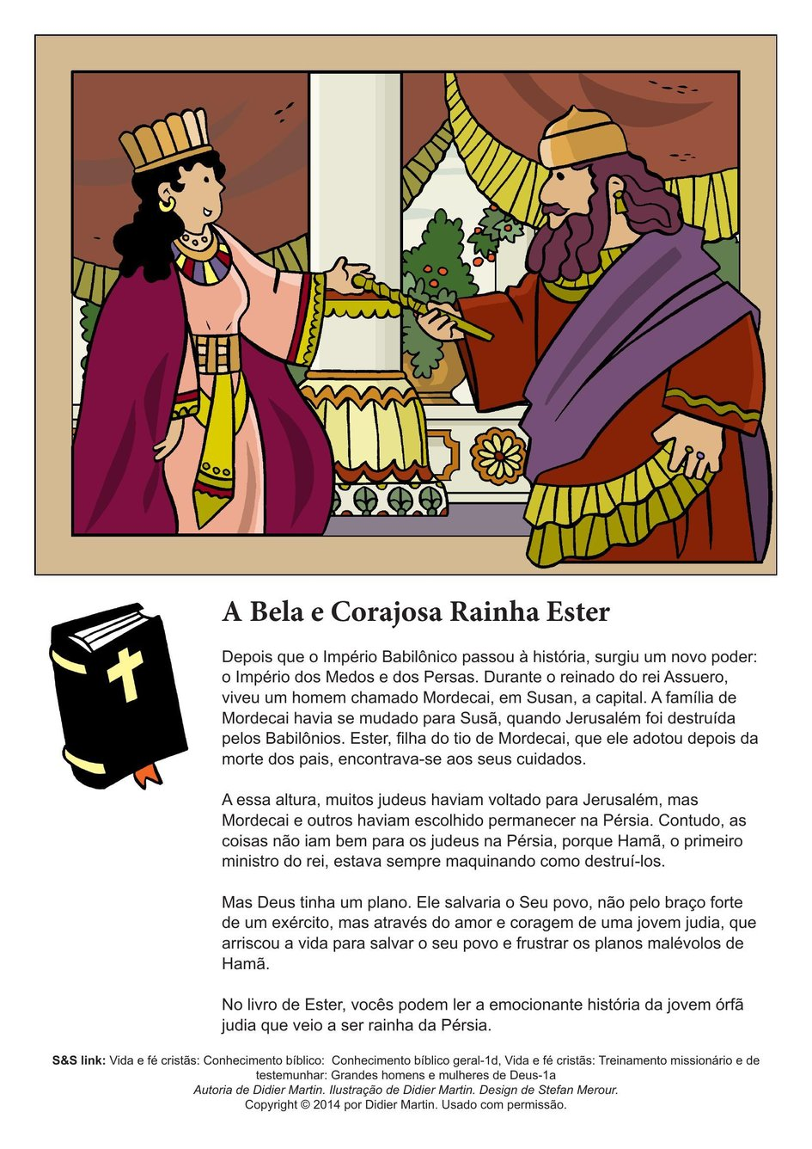
A avó dela lê a Bíblia e os livros de Ellen G. White. Lucjica ouve histórias da Bíblia desde bebezinha. Uma das suas favoritas é a da rainha Ester, a jovem corajosa que defendeu o seu povo. Lucjica também aprendeu a ser corajosa.
O verso bíblico favorito dela é Filipenses 4:13: “Posso todas as coisas por meio de Cristo, que me dá forças.” Ela diz que se sente protegida quando ora pelas notas na escola, pelos problemas em casa e quando se sente insegura. Deus sempre ouve e responde da melhor maneira.
Ela ama a Escola Sabatina na igreja. Ali, eles estudam a Bíblia, oram juntos e aprendem a perdoar, a ser gentis e a não julgar os outros.
Ellen G. White
Rainha Ester

Slide 9
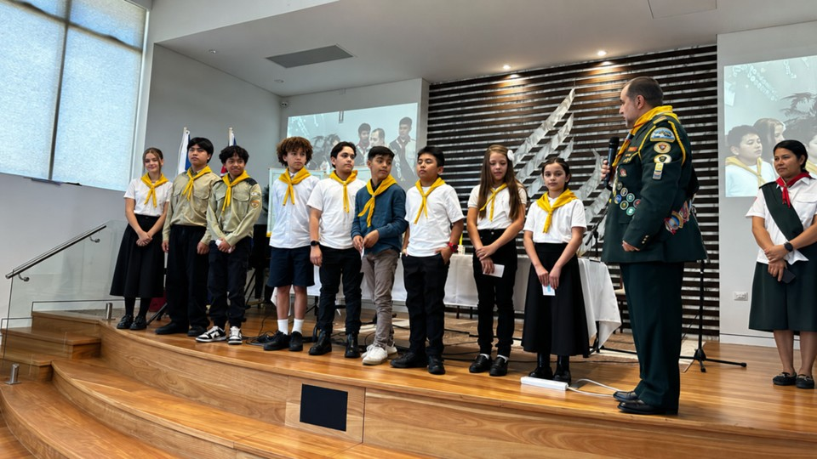
Ela também ama os Desbravadores. Eles se reúnem aos domingos; às vezes, na igreja, às vezes no parque. Ela gosta de acampar, estar ao ar livre e passar tempo com os amigos.
Mas um dos momentos mais corajosos da vida dela aconteceu fora igreja. Aconteceu na escola.
Lucjica é a única adventista do sétimo dia em sua classe. Todos os seus 22 colegas são católicos. Um dia, ela estava conversando com a professora sobre suas crenças. Explicou o que os adventistas acreditam sobre o sábado, sobre orar diretamente a Deus e sobre escolhas alimentares saudáveis.
Em vez de criticá-la, a professora a surpreendeu.
Ludjica é a mais à esquerda

Slide 10
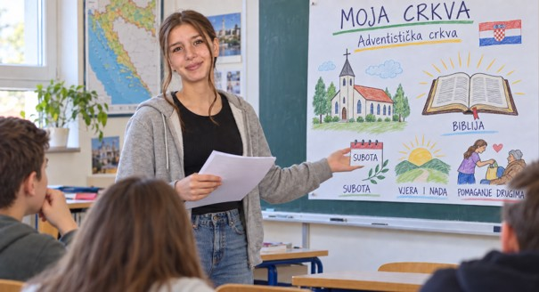
– Você gostaria de fazer uma apresentação para a turma sobre sua religião? – perguntou a professora.
Lucjica não teve medo e aceitou o desafio.
– Deus ficou ao meu lado – afirma com simplicidade.
Na apresentação, ela explicou por que os adventistas não comem carne de porco. Mostrou o que a Bíblia diz sobre o sábado. Explicou que os adventistas não oram aos santos, mas falam diretamente com Deus.
Seus colegas ficaram em silêncio. Todos prestaram muita atenção. Muitos deles nunca tinham ouvido essas coisas antes.

Slide 11
Quando ela terminou, a professora deu a ela duas notas máximas pelo trabalho. Porém, havia algo mais importante do que as notas: a coragem.
– É raro os jovens daqui saberem muito sobre a Bíblia – explica. – Por isso, quero compartilhar minhas crenças com todos.
Lucjica sabe que ser diferente pode ser difícil.
– Nem sempre você tem amigos de verdade na escola.
– Então precisamos ser corajosos, valorizar os amigos da igreja e testemunhar.

Slide 12
As ofertas deste trimestre ajudarão a reconstruir a Igreja Adventista do Sétimo Dia de Zagreb 1, na Croácia, que foi danificada por um terremoto. Um novo prédio da igreja dará um lugar seguro para crianças e jovens como Lucjica adorarem, aprenderem, orarem e crescerem fortes na fé. Vamos doar com alegria para que mais crianças possam ser corajosas por Jesus.

Slide 13
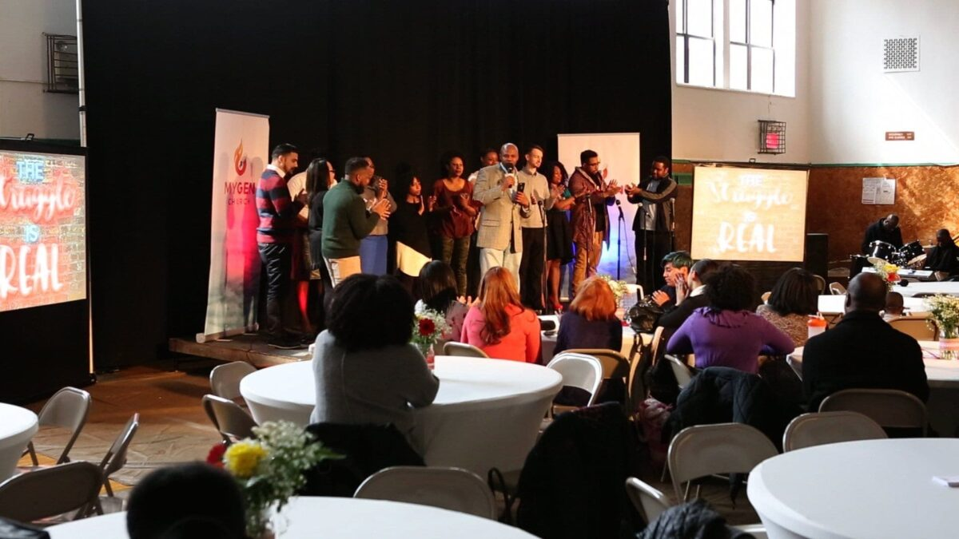
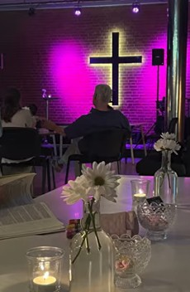

S02
Na Dinamarca, as reuniões da igreja costumam ser informais, e as pessoas se vestem de modo simples e confortável. Elas se reúnem em templos simples e acolhedores (há cerca de 40 igrejas no país), e costumam cantar músicas mais recentes em vez de hinos tradicionais. Uma dessas igrejas é chamada de Café Church. Nela, famílias e jovens se sentam ao redor de mesas com bebidas quentes, participam do culto e conversam sobre a mensagem apresentada no sermão. Todos os anos, essa igreja organiza uma viagem para esquiar, com cultos especiais. Muitos jovens decidem ser batizados após essa viagem.
Café Church
Dinamarca

Slide 14
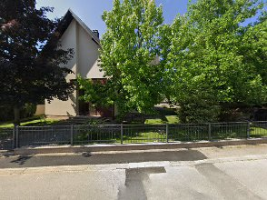

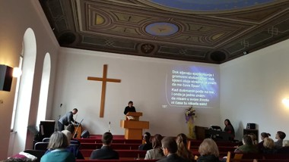
A maioria da população da Croácia é cristã, quase 90% do total. Cerca de 80% são católicos, 3% são ortodoxos e 5% pertencem a outras igrejas cristãs.
Pouco mais de 10% da população declara não ter religião ou pertencer a outra fé.
A Croácia conta com 40 igrejas adventistas e 2.389 membros. A população total do país é de 3.851.000 habitantes, o que representa um adventista para cada 1.612 habitantes.
O trabalho de publicações adventistas na Croácia começou em 1913, mas foi interrompido por algum tempo. No entanto, foi retomado no início da década de 1990 e continua até hoje.
Croácia
Igreja Adventista na Croácia

Slide 15
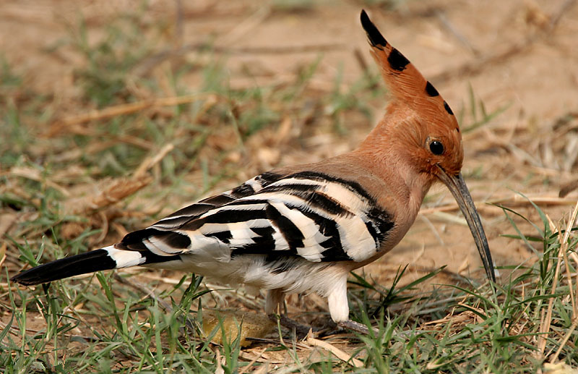

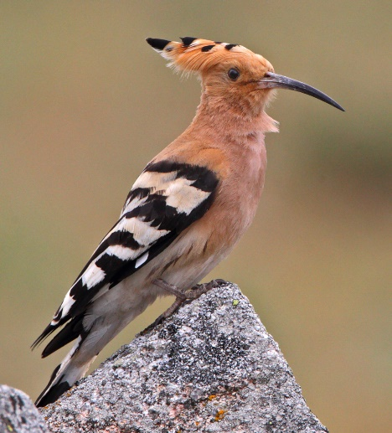
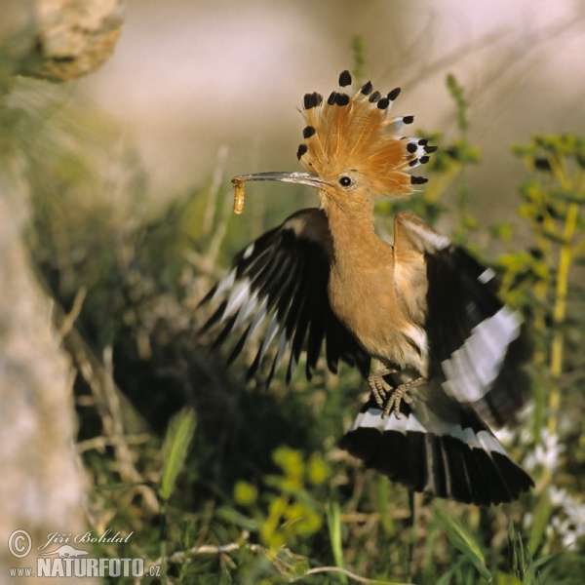
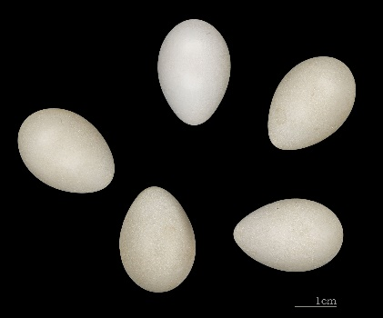
Poupa-eurasiática
Upupa epops
A poupa é uma ave encontrada em várias partes da Europa, inclusive na Croácia;
Mede cerca de 25 a 29 cm de comprimento e tem bico comprido;
Apresenta um padrão preto e branco nas asas, sendo castanha/ocre na cabeça e pescoço;
Tem longa crista alaranjada, com extremidades negras, que ela pode abrir ou fechar em leque à vontade;
A fêmea põe de 2 a 6 ovos e a incubação dura 17 dias;
Alimenta-se de larvas, vermes e pequenos lagartos.
Bandeira da Croácia

Slide 16

Mostre o continente europeu em um mapa, apontando a Croácia. Em seguida, mostre a capital, Zagreb, que recebera parte da oferta deste trimestre para ajudar a reconstruir a igreja destruída por um terremoto.
Assista a vídeos curtos e baixe fotos em facebook.com/missionquarterlies
Para estudos bíblicos infantis, recursos e muito mais, acesse: children.adventist.org

Slide 17
Qualquer observação sobre este material entre em contato comigo pelo e-mail:
Ruy Ernesto N Schwantes ( ruy_ernesto@hotmail.com )

